Slide 1
sähkövaraus
alkeisvaraus on pienin tunnettu sähkövaraus
Elektronin varaus negatiivinen
Protonin varaus positiivinen

Slide 2
Kappaleen varautuminen
Kun kappaletta hangataan, se varautuu sähköisesti
Esimerkki:
hangataan muovia turkiksella
turkiksesta siirtyy elektroneja muoviin
turkiksesta tulee positiivinen ja muovista negatiivinen

Slide 3
Varautunut kappale
Erimerkkisesti varautuneet kappaleet vetävät toisiaan puoleensa
Samanmerkkisesti varautuneet kappaleet hylkivät toisiaan
Varautunut kappale polarisoi neutraalin kappaleen
Positiiviset ja negatiiviset hiukkaset siirtyvät eri puolille kappaletta

Slide 4
Kipinäpurkaus
Eri tavoin varautuneitten kappaleitten välillä on sähköisen tilan ero = jännite
Kun nämä kappaleet ovat lähekkäin, elektronit siirtyvät kappaleesta toiseen tasoittaen eron
Näkyy kipinäpurkauksena

Slide 5
Virtapiiri
JÄNNITE = sähköisen tilan ero
Tunnus U, yksikkö voltti, yksikön tunnus V
SÄHKÖVIRTA = varautuneiden hiukkasten liikettä
Metallijohtimessa virta on elektronien liikettä,
suunta vastakkainen elektronien liikesuunnalle
(liuoksissa kuljettajina ionit)
Tunnus I, yksikkö ampeeri, yksikön tunnus A
Jotta virta kulkisi, piirin pitää olla suljettu
Piirin muodostavat johtimet, virtalähteet ja sähkölaitteet

Slide 6
Virtapiirin käsitteitä
Virtalähde
Paristo, akku
Johdin
metallilanka
Johde
Aine, joka johtaa sähköä (metalli)
Eristin
Laite, joka estää virran kulun
Eriste
Aine, joka ei johda sähköä
Elektrolyytti
Ioniliuos, joka johtaa sähköä
Komponentti
Virtapiirissä oleva laite

Slide 7
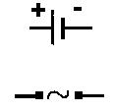



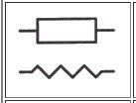

Komponentit
paristo
Vaihtojännitelähde
Virtamittari
Jännitemittari
Hehkulamppu
Säädettävä jännitelähde
Käämi
Vastus
Katkaisija

Slide 8
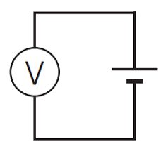
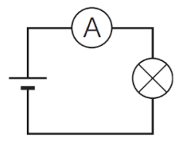
Laitteet ja kytkennät
Jännitemittari liitetään kahdella johdolla sähkölaitteen napoihin ++, --
Virtamittari liitetään osaksi virtapiiriä. Ei koskaan yksin virtalähteen kanssa. +-, -+

Slide 9
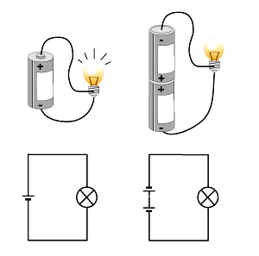
Paristojen sarjaankytkentä
= peräkkäinkytkentä
+ -napa – -napaan
Sarjaankytkettyjen paristojen jännitteet lasketaan yhteen

Slide 10
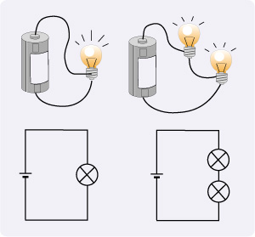
Lamppujen sarjaankytkentä
Lamput laitetaan peräkkäin
Läpikulkeva sähkövirta pienenee ja lamput palavat himmeämmin

Slide 11
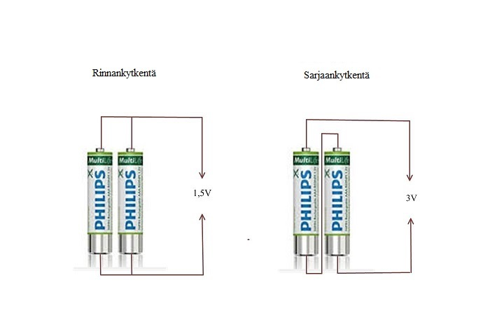
Paristojen kytkentä rinnan
Paristojen - -navat kytketään toisiinsa ja + -navat toisiinsa
Jännitteen määrä ei lisäänny, mutta energiaa riittää pidempään

Slide 12
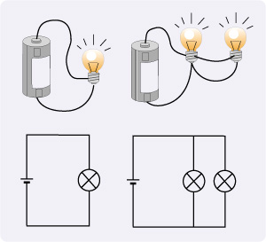
Lamppujen kytkentä rinnan
Paristoon liitettyyn lamppuun liitetään toinen lamppu. (ei siis ole samassa lenkissä kuin ensimmäinen lamppu)
Virran käyttö kasvaa lamppujen tarpeitten mukaan
Energia kuluu nopeammin
Lamput eivät himmene

Slide 13
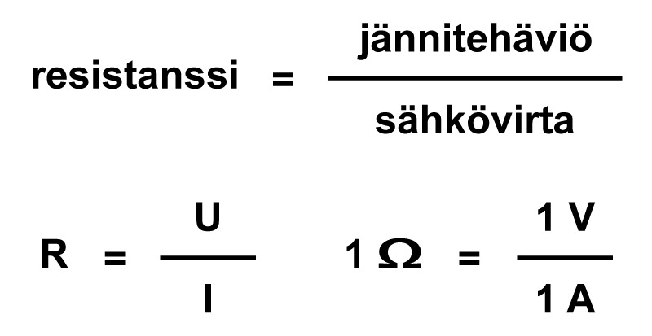
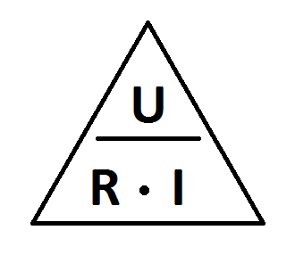
Resistanssi R
On johtimen ominaisuus, joka vastustaa virran kulkua
Yksikkö ohmi Ώ

Slide 14
Laskuja resistanssista
Esimerkki 1: Mikä on laitteen resistanssi, jos sen läpi kulkee 5,0A:n virta 230V jännitteellä?
R = U/I
U = 230V / 5,0A
U = 46V/A
U = 46Ώ
Esimerkki 2: Kuinka suuri on pariston jännite, jos 2k Ώ laitteen läpi kulkee 2,25mA virta?
R = U/I
U = RI
U = 2k Ώ*2,25mA
U = 2000 Ώ*0,00225A
U = 4,5V

Slide 15
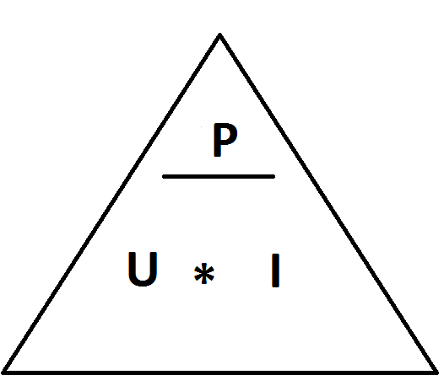
Sähkön siirto
Suurjännitevirta muutetaan ennen kotitalouksiin jakoa 230V
Kun tunnetaan laitteen käyttöjännite ja laitteen läpi kulkeva virta, laitteen teho lasketaan kaavasta P = UI

Slide 16
Sähköenergia
Energia lasketaan kertomalla teho käyttöajalla
E = Pt = UIt
Esimerkki:
Mikroaaltouunia käytetään 5 minuuttia 800W teholla. Kuinka paljon käyttö maksaa, kun sähkön kWh-hinta on 10snt/kWh
E =
800W*5min
= 800W*(5/60)h
= 67Wh = 0,067kWh
0,067kWh*10sntkWh = 0,67snt

Slide 17
Kestomagneetti
Kestomagneetti synnyttää ympärilleen magneettikentän.
Magneetin samannimiset navat (kohtiot)hylkivät toisiaan
Erinimiset navat vetävät toisiaan puoleensa
Voimaviivat kulkevat pohjoisnavasta etelänapaan
Magneetit ja magneettiset aineet (rauta, koboltti, nikkeli) vetävät toisiaan puoleensa.
Maan magneettinen eteläkohtio on maantieteellisen pohjoisnavan luona.

Slide 18
Sähkömagneetti
Sähkövirta synnyttää virtajohtimen ympärille magneettikentän.
kenttäviivat ovat johtimen ympärillä olevia ympyröitä.
Oikean käden sääntö:
Kun käsi on nyrkissä, peukalo erillään, kenttäviivojen suunta on kohti sormia ja virran suunta peukalon kärkeen

Slide 19
Sähkömagneetin voimakkuuteen vaikuttavat
Kierrosten lukumäärä
Sähkömagneetissa kulkeva sähkövirta
Rautasydän
Sovelluksia: sähkömoottorit, mikrofonit, kaiuttimet, soittokellot, salvat, sulkijat

Slide 20
Käämi
= moninkertaiseksi silmukaksi kierretty johdin
Rautasydän vahvistaa käämin magneettikenttää

Slide 21
Liike sähkövirraksi
Generaattorilla tuotetaan sähkövirtaa
käämi pyörii magneettien välissä
Käämiin indusoituu vaihtojännite
Jännite aiheuttaa virtapiiriin sähkövirran, jonka suunta muuttuu jaksollisesti

Slide 22
Muuntaja
Muuntajassa on kaksi käämiä: ensiökäämi ja toisiokäämi
Käämejä yhdistää rautasydän
Muuntajaa käytetään jännitteiden suurentamiseen tai pienentämiseen
Jännitteen suuruus muuttuu kierrosten lukumäärän suhteessa
Kun sähköä siirretään pitkiä matkoja käytetään suurta jännitettä (pientä virtaa) 10-400kV
Jännite muutetaan pienemmäksi 230V verkkovirraksi

Slide 23
Muuntaja
Ideaalisen muuntajan muuntosuhde:
U₁/ U₂ = N₁/ N₂
U₁ on ensiökäämin jännite
U₂ on toisiokäämin jännite
N₁ on ensiökäämin kierrokset
N₂ on toisiokäämin kierrokset
Esim. Laite tarvitsee 15V jännitteen. Laitteen muuntajan ensiökäämissä on 200 kierrosta. Millainen toisiokäämi tarvitaan, kun laite liitetään 20V verkkovirtaan?
U₁/ U₂ = N₁/ N₂
N₂ = N₁ U₂ / U₁
N₂ = 300 * 230V / 15V = 4600

